Slide 1
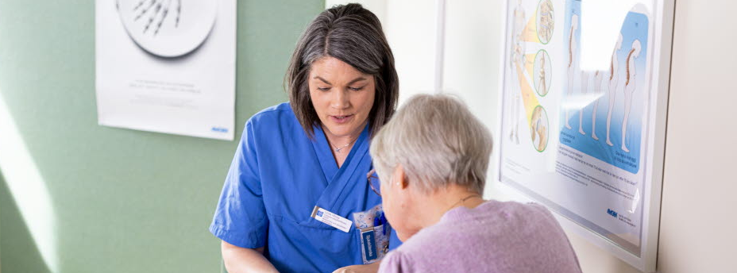
Din säkerhet på sjukhus
Informationsmaterial för dialog med patient och närstående

Slide 2
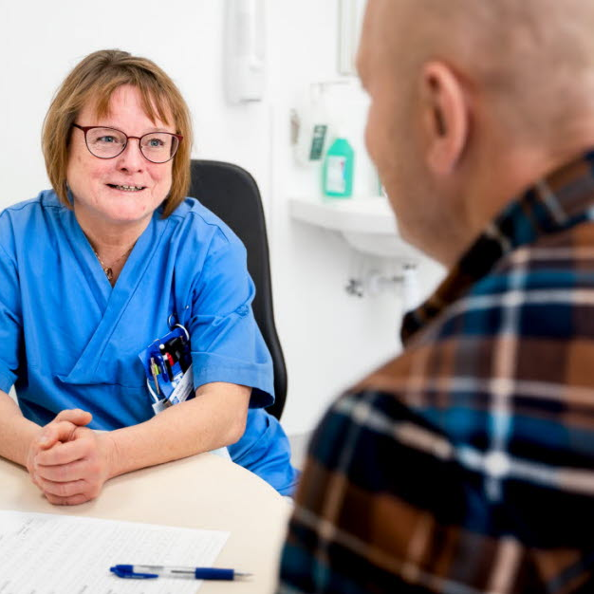
DIN SÄKERHET PÅ SJUKHUS
”Din säkerhet på sjukhus”
- för en trygg och säker vård
Syfte
Stödja dialogen om säker vård
Förmedla kunskap till patient och närstående
Mål
Öka patientsäkerheten
Öka patientens delaktighet i sin vård

Slide 3
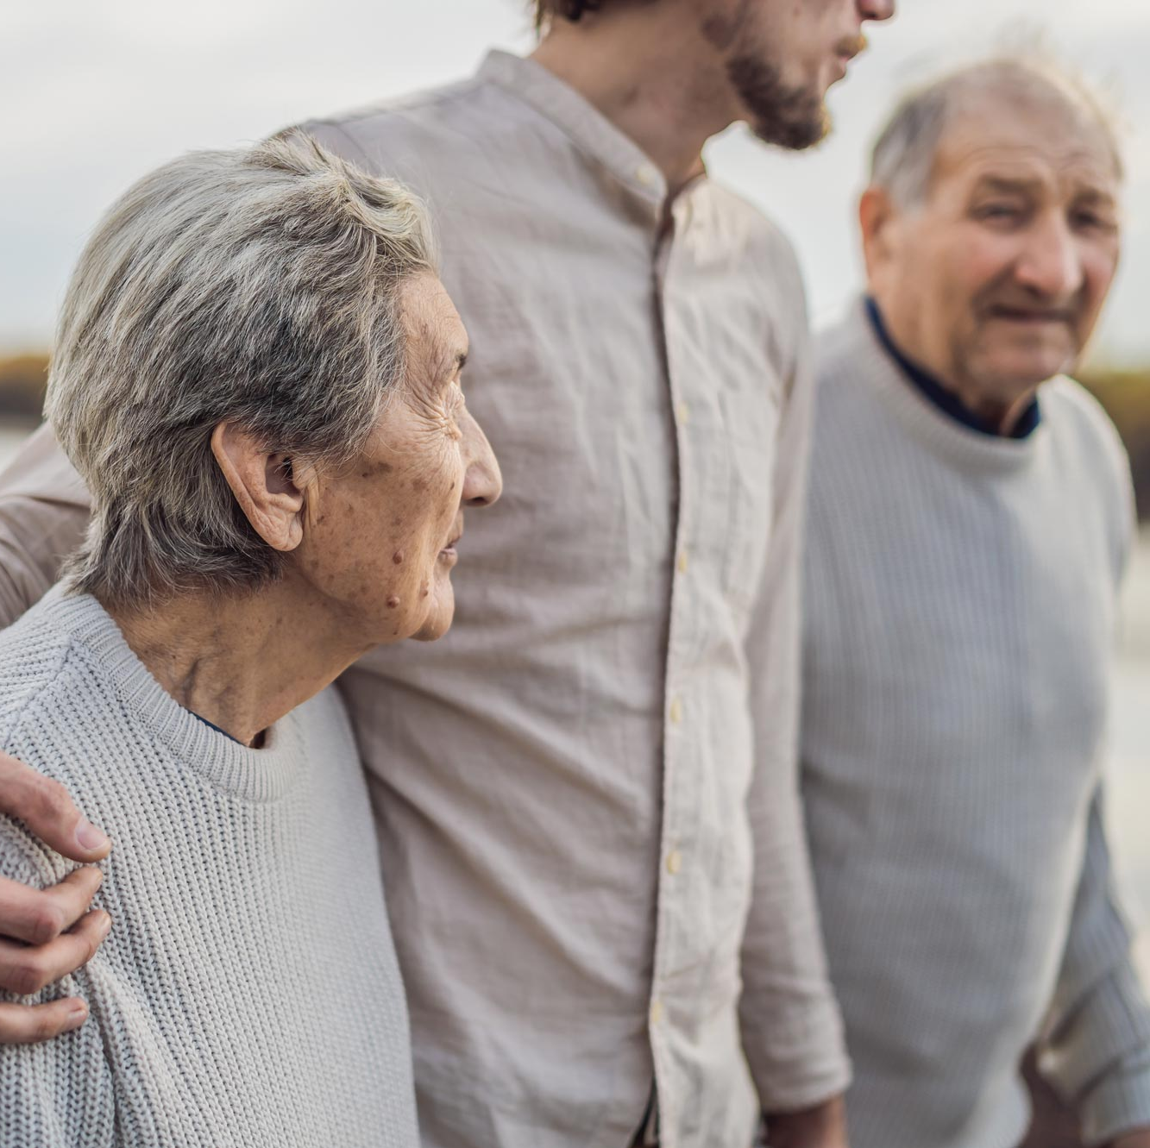
DIN SÄKERHET PÅ SJUKHUS
Patient och närstående ska…
Veta: Sina rättigheter och hur
de själva kan bidra till säker vård.
Känna: Trygghet och förtroende för vården.
Göra: Vara delaktiga utifrån bästa förmåga och ställa frågor.
Notes:
Materialet ska bidra till att patient och närstående ska:
Veta: Sina rättigheter och skyldigheter och hur man själv kan bidra till säker vård.
Känna: Trygghet och förtroende för vården.
Göra: Vara delaktig utifrån bästa förmåga och ställa frågor.

Slide 4
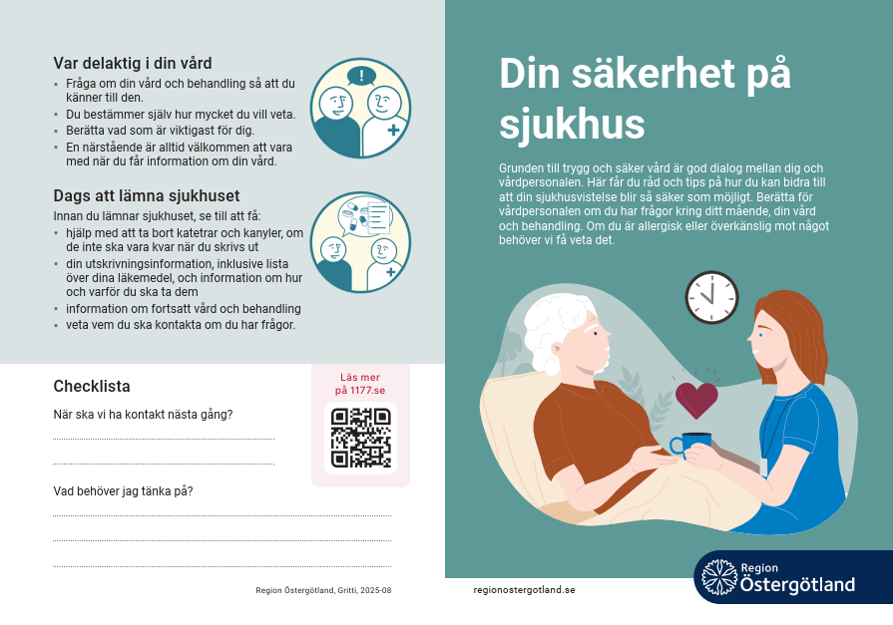
Använd materialet så här
DIN SÄKERHET PÅ SJUKHUS
Dela ut och använd materialet vid:
- inskrivning på vårdavdelning
- inskrivningsmottagning
Samtala med patienten om aktuella områden. Särskilt viktiga delar för patienten är bra om
du markerar
Uppmuntra patienten att ställa frågor
Tipsa om mer information på 1177.se
Notes:
Du delar ut materialet i samband med inskrivningen och förklarar att det är viktigt att hen känner sig trygg och säker.
Du förklarar att materialet sammanfattar det som är viktigt att tänka på för att sjukhusvistelsen ska bli så trygg och säker som möjligt och att (och hur) hen
som patient kan bidra till detta i samverkan med dig som vårdar. Viktigt också att förmedla att vi jobbar tillsammans för att göra vården säker – ansvaret får
inte läggas för ”tungt” för patienten.
2. Om delar i materialet är särskilt viktiga för den unika patienten kan ni med fördel markera dessa tillsammans.
3. Du uppmuntrar patienten att ställa frågor om det är något som hen undrar.
Du kan tipsa om att det finns fakta och råd om hälsa och vård samt regler och rättigheter på 1177.se (och ev andra informationskällor utifrån situation) om
patienten vill läsa mer på egen hand.

Slide 5
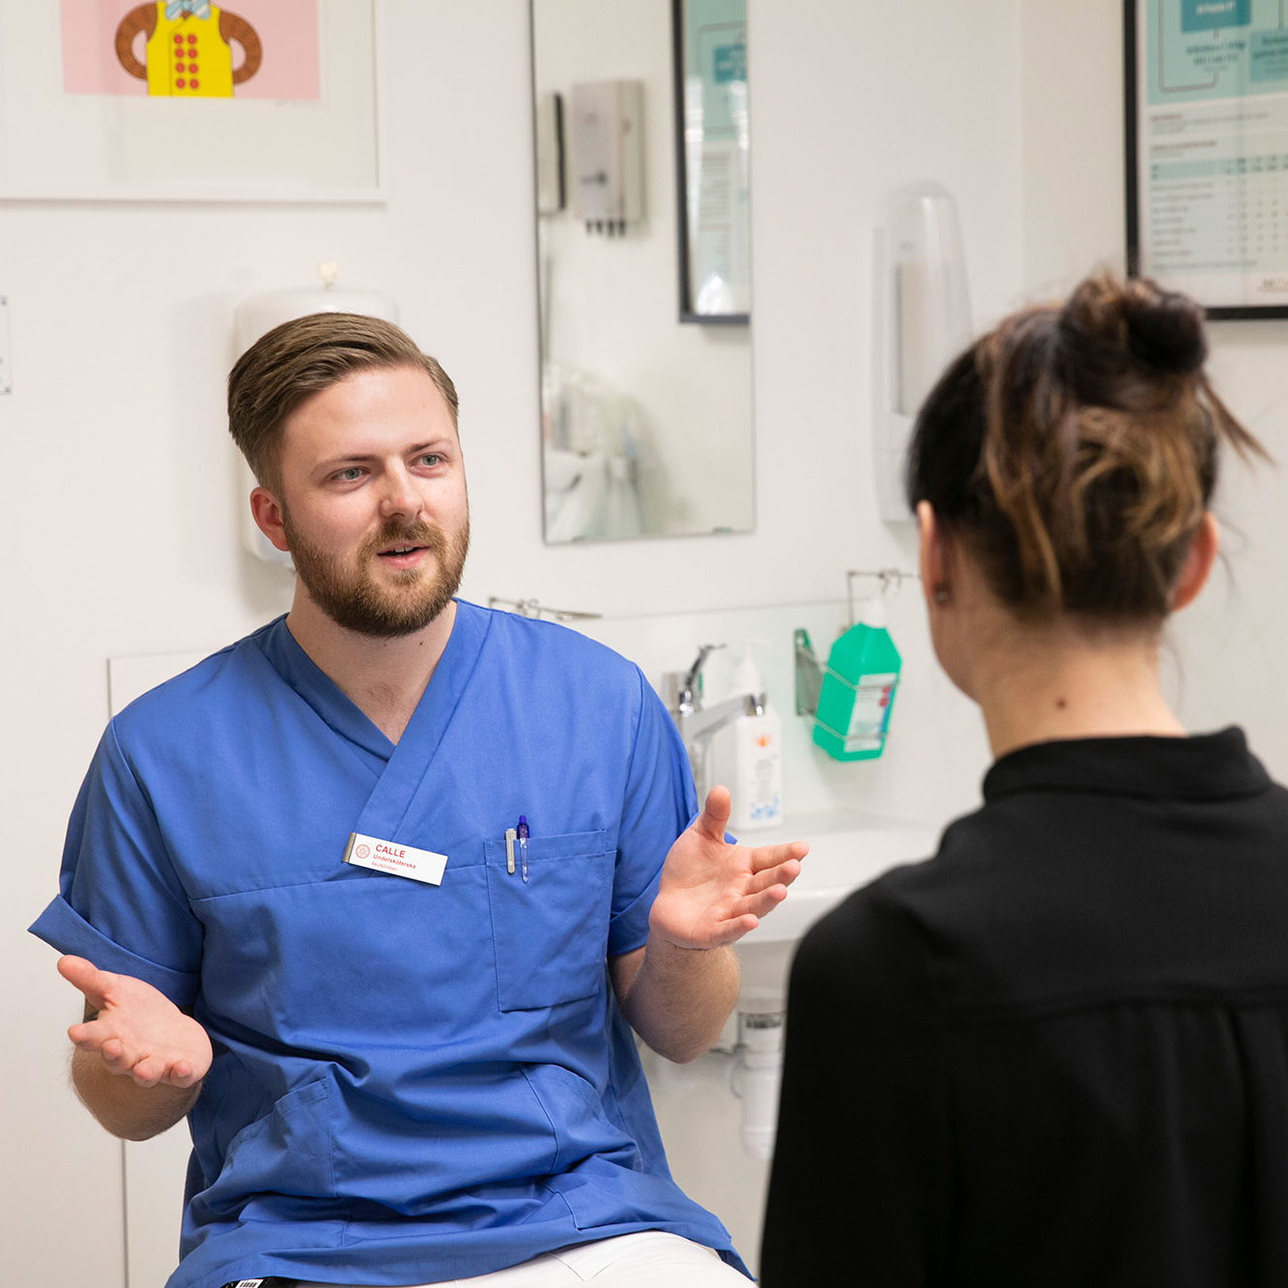
Frågor och synpunkter?
DIN SÄKERHET PÅ SJUKHUS
Kontakta oss om du har frågor om material eller arbetssätt.
Återkoppla gärna erfarenheter och idéer som kan förbättra materialet ”Din säkerhet på sjukhus”.
Kontakt
Levande bibliotek
En resursbank bestående av personer med egen erfarenhet.
E-post: LevandeBibliotek@regionostergotland.se

